Slide 1
Audiência Pública
Lei que prevê a renegociação da dívida do Fundo de Financiamento Estudantil - Fies
Comissão de Educação da Câmara dos Deputados
28 de maio de 2024

Slide 2
Auditoria Operacional nos Programas Fies e Prouni
Processo pendente de julgamento pelo TCU
Número do Processo: TC 016.100/2023-9
Relator: Ministro Walton Alencar Rodrigues
Brasília, 14 de maio de 2024

Slide 3
Qual o objetivo da auditoria?
Objetivo
Identificar e avaliar eventuais fragmentações, sobreposições, duplicidades e lacunas (FSDL) existentes entre o Fies e o Prouni, abordando ainda aspectos relacionados à estruturação das políticas públicas a eles associadas e à revisão de gastos (Spending Review), de modo a contribuir para uma maior eficiência na alocação do orçamento federal destinado a esses programas.

Slide 4
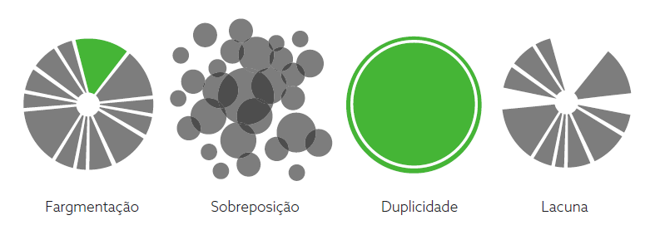
Caracterização Gráfica de FSDL

Slide 5
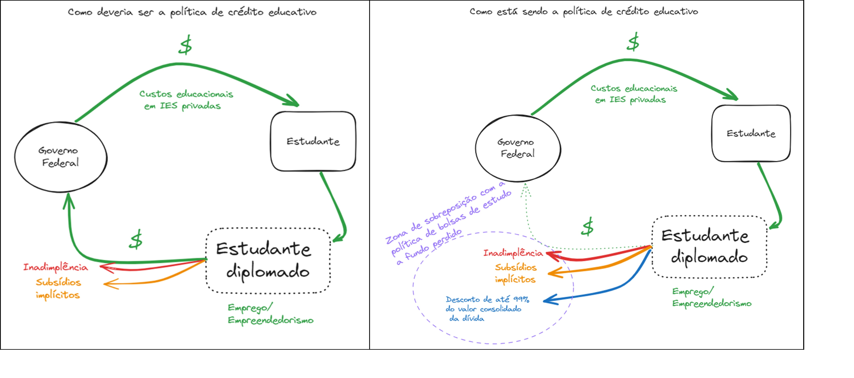
Sobreposição entre Fies e Prouni na medida em que a política de crédito educativo tem funcionado como uma política de bolsas estudantis a fundo perdido.

Slide 7
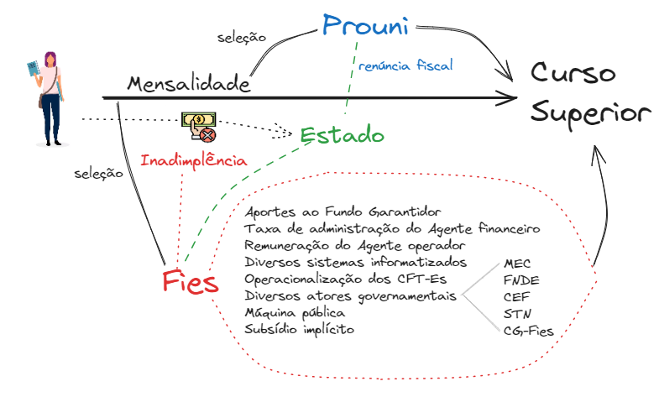
Conclusões quanto à sobreposição entre Fies e Prouni representada pela concessão de produtos similares

Slide 8
Conclusões quanto à sobreposição do público-alvo
Aproximadamente 80% dos contratos do Fies se deu com estudantes que se enquadram na faixa de renda elegível para bolsa integral do Prouni (1,5 SM).
84% dos acordos de repactuação do Fies feitos entre 7/3 e 30/12/22 ocorreram com estudantes que tinham perfil de renda familiar de até 1,5 SM.

Slide 9
Reflexões sobre os processos de renegociação
Qual o papel dos fundos garantidores do Fies nos processos de renegociação dos contratos com débitos vencidos e não pagos a mais de 360 dias?
Por quê a renegociação não se deu entre os fundos garantidores e os estudantes, mas sim entre a União e os estudantes?
O Fies é o programa que possui o melhor custo-efetividade para o governo garantir o acesso de estudantes de renda bruta familiar até 1,5 SM ao ensino superior?

Slide 10
MUITO OBRIGADO!
paulo.malheiros@tcu.gov.br

